Slide 2
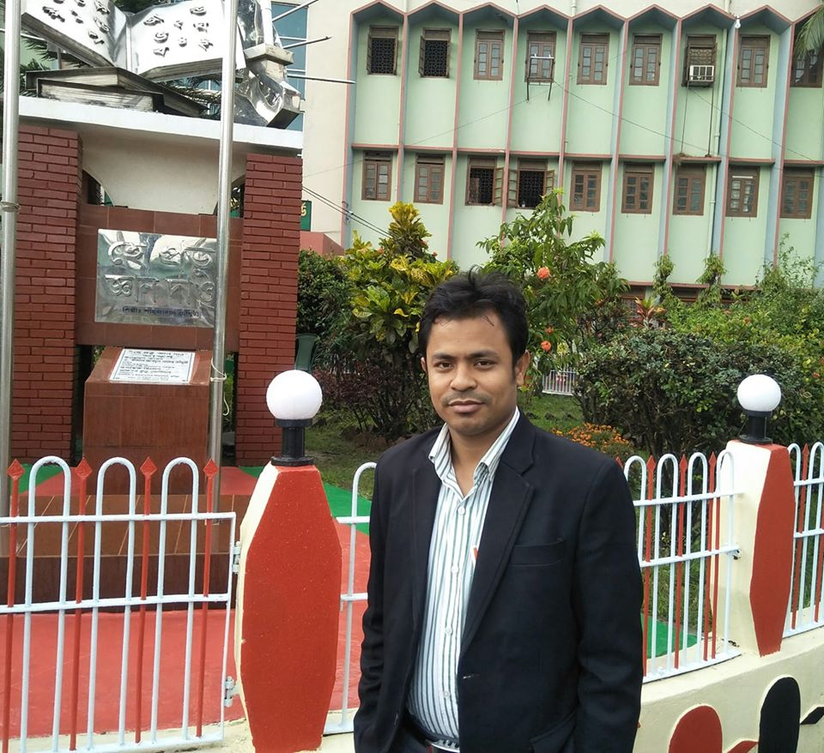
মোহাম্মদ হোসেন
সহকারী শিক্ষক (আই.সি.টি.)
পঞ্চগ্রাম আজিজুর রহমান উচ্চ বিদ্যালয়
নাওড়া ,শাহরাস্তি ,চাঁদপুর।
মোবাইল নাম্বার : 01671-025599
ই-মেইল-mdhossain599@gmail.com
শ্রেণি- ৯ম
বিষয়: হিসাব বিজ্ঞান
অধ্যায়-২য় (হিসাব সমীকরণ )
সময়- 50 মিনিট
তারিখ-17/06/2020 খ্রি.

Slide 3
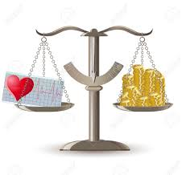
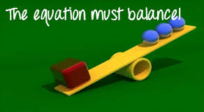
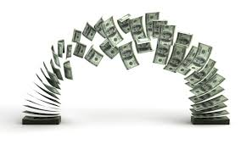
ছবি গুলো দেখো এ সম্পর্কে চিন্তা করে বলো

Slide 4
হিসাব সমীকরণ

Slide 5
এই পাঠ শেষে শিক্ষার্থীরা …
১। হিসাব সমীকরণ কী বলতে পারবে;
২। হিসাব সমীকরণ বর্ধিতরূপ ব্যাখ্যা করতে পারতে;
৩। হিসাব সমীকরণে ব্যবসায়ের লেনদেনের প্রভাব ব্যাখ্যা করতে পারবে।

Slide 6
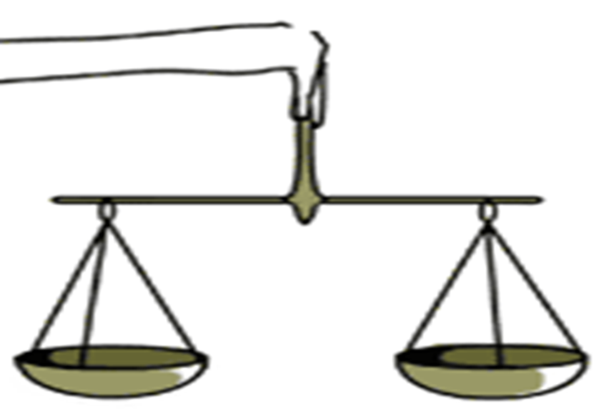
A
=
L+E

Slide 7
চল একটা ভিডিও দেখি

Slide 8
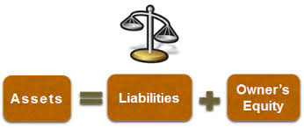
হিসাব সমীকরনের সংক্ষিপ্ত রুপটি হচ্ছে
অথবা
A = L + E

Slide 9
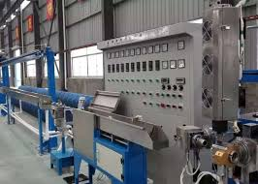
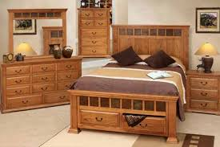
উপরের এই গুলো কি ?
সম্পদ
এই গুলো ক্রয় ও বিক্রয় করার ফলে হিসাবসমীকনণের কোন প্রভাব পড়বে ?

Slide 10
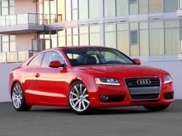
কার লোন
ব্যাংক ঋণ
উপরের এই গুলো হলো ব্যবসায়ের কোন প্রভাব পড়বে?

Slide 11
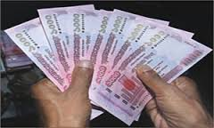
মালিকানাস্বত্ব

Slide 12
একক কাজ
হিসাব সমীকরণ কী?
সময়-3মি.

Slide 13
A=L+(C+R-E-D)
A= Assets(সম্পদসমূহ)
L= Liabilities(দায়সমূহ)
C= Capital(মূলধন)
R= Revenue(আয়)
E= Expenses(ব্যয়)
D= Drawings(উত্তোলন

Slide 14
মালিকানাস্বত্বকে প্রভাবিত করার চারটি উপাদান রয়েছে ,
মূলধন
বিনিয়োগ
উত্তোলন
মালিকানাস্বত্ব
ব্যয় বা খরচ
আয়

Slide 15
হিসাব সমীকরনে লেনদেন এর প্রভাব
নুসাইবা এন্ড সন্স
A
=
E
L
তারিখ
নগদ
২০২০
এপ্রিল-১
৫০,০০০
৫০,০০০
” -৩
১০,০০০
১০,০০০
৬০,০০০
১০,০০০
৫০,০০০
৬০,০০০
৬০,০০০

Slide 16
দলগত কাজ
১।হিসাব সমীকরণকে প্রভাবিত করে এমন ৫টি লেনদেন লিখ।
সময়-৫ মিনিট

Slide 17
মূল্যায়ন
১-এর উত্তর
১
২- এর উত্তর
৩-এর উত্তর
২
3

Slide 18
বাড়ির কাজ
২০২০ এপ্রিল ১-জনাব নুসাইবা নগদ ১০০,০০০ টাকা নিয়ে ব্যবসায় শুরু করেন ।
এপ্রিল-10 ব্যাংকে জমা দেওয়া হলো ৩০,০০০ টাকা।
এপ্রিল-15 ধারে পন্য ক্রয় ২০,০০০ টাকা।
এপ্রিল-25 বীমা খরচ 5,000 টাকা।
লেনদেনগুলোকে হিসাব সমীকরণের প্রভাব দেখাও।

Slide 19
ধন্যবাদ সকলকে

